Slide 1
LATVIJAS SIMTGADES TĒMAS AKTUALIZĒŠANA IZGLĪTĪBAS PROCESĀ
PROJEKTS
« »MŪSU LATVIJU VEIDOJAM MĒS»
Daugavpils pilsētas 12.pirmsskolas izglītības iestāde

Slide 2
Mūsu Latviju veidojam mēs katrs un visi kopā.
Katra mūsu doma,
katrs vārds un katrs darbs
veido to mūsu valsts enerģētiku, kas apņem ikvienu.

Slide 3
Mērķis: Apzināt un kopt nacionālās un valstiskās identitātes ētiskās un kultūras vērtības, nostiprināt etnisko pašapziņu un cieņu pret savas tautas kultūru, bagātināt kultūrvēsturisko pieredzi.

Slide 4
Uzdevumi: 1. Pilnveidot bērnu zināšanas par Latviju, latviešu tautas tradīcijām. 2. Izkopt vēlmi izzināt savas tautas kultūras vērtības. 3. Rosināt piedalīties latviešu gadskārtu ieražu svētku atzīmēšanā, praktiski pielietojot jau zināmas tautasdziesmas, vienkāršas rotaļdejas un etnogrāfiskās dejas. 4. Veicināt vecāku iesaistīšanos kopīgajā darbībā.

Slide 5
Projekta laikā notika
nodarbību cikls, kurā
īpaši tika aktualizēta
Latvijas simtgades tēma.
Cikla nobeigumā iestādes pedagogi dalījās savā pieredzē ar kolēģēm.

Slide 6
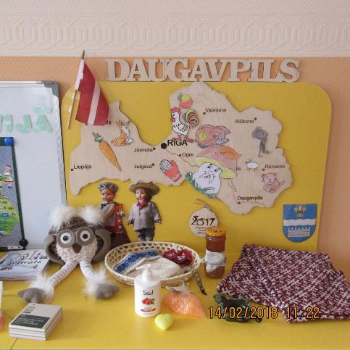
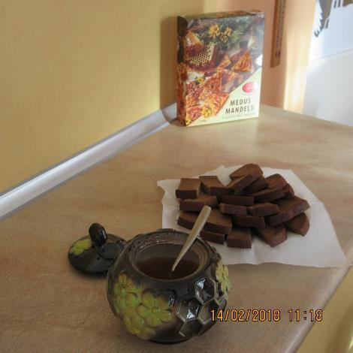

Slide 7
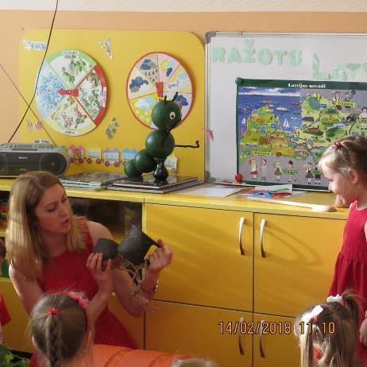

Slide 8
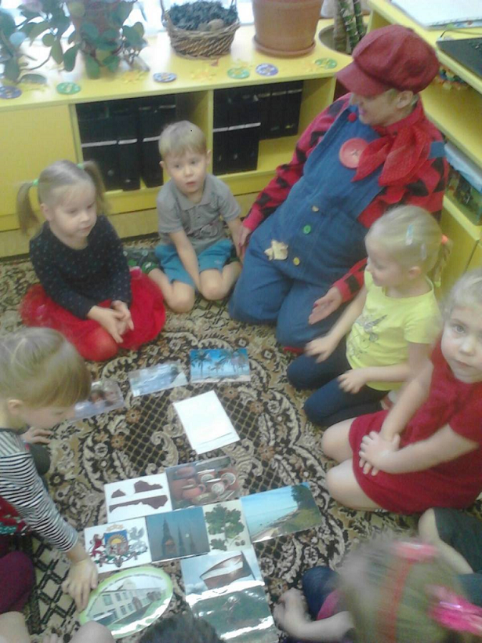
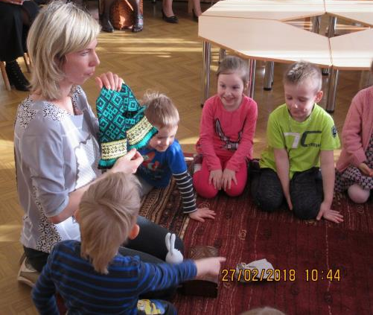

Slide 9
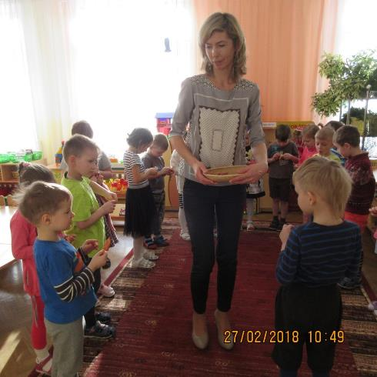
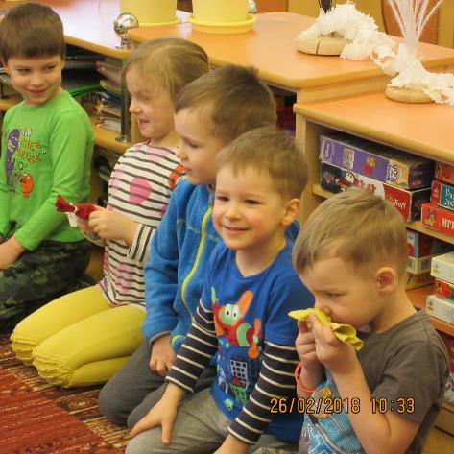

Slide 10
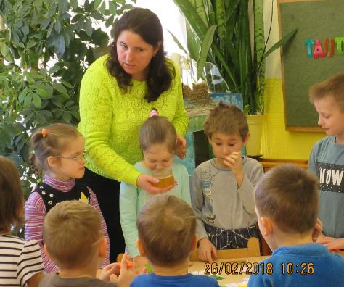
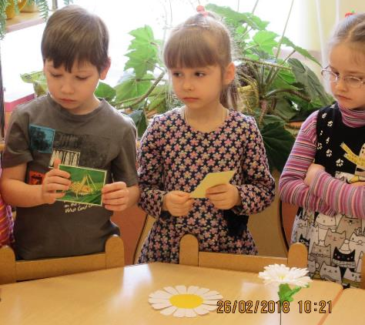

Slide 11
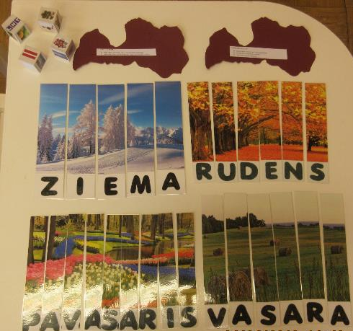
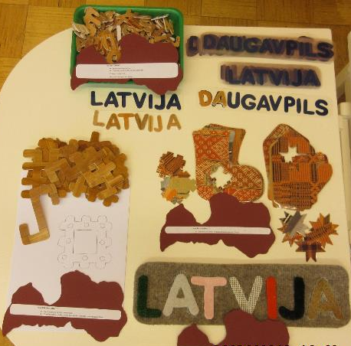

Slide 12
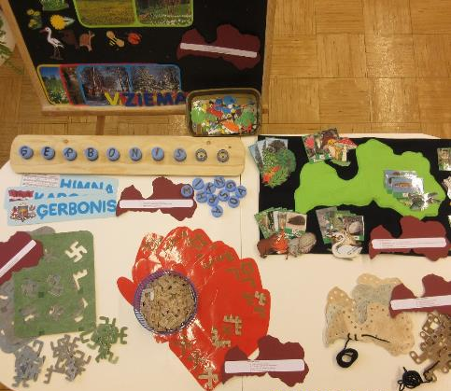
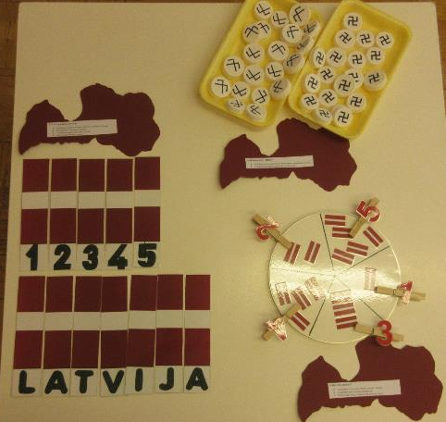

Slide 13
Latviešu tautas deju pulciņa «Ritenītis» dalībnieki apguva jaunus dejas soļus, sagatavoja 2 dejas: «Sudmaliņas» un «Plaukstiņpolka», kā arī latviešu tautas rotaļu «Trādirīdi». Darbojoties pulciņā, bērniem ir lieliska iespēja apgūt latviešu tautas deju prasmi un uzstāties gadskārtu svētku pasākumu, izpriecu un tematisko pasākumu laikā. Tādējādi veicinot dejas, kā nacionālās kultūras vērtības saglabāšanu.

Slide 14
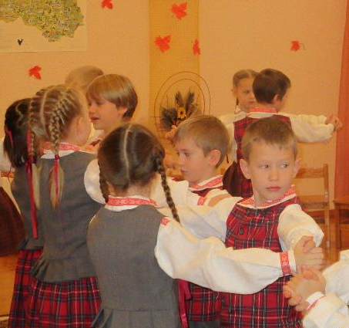

Slide 15
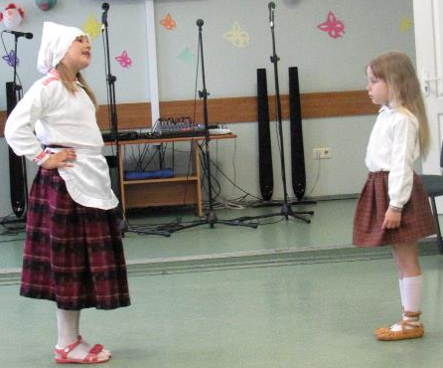
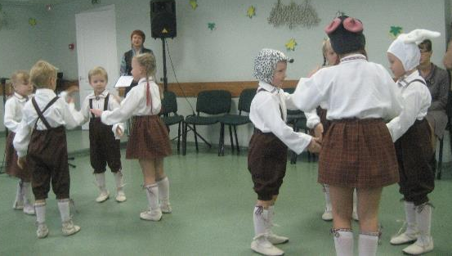

Slide 16
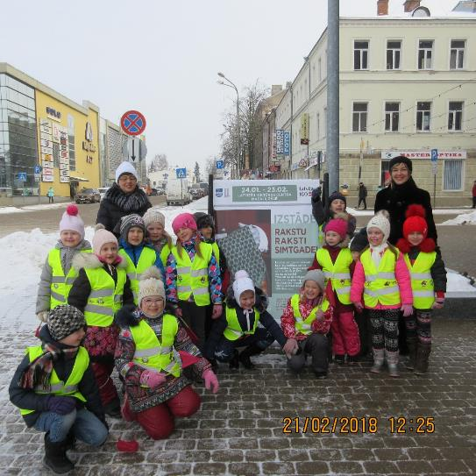
Mācību ekskursija uz Latviešu kultūras centra cimdu izstādi
« Rakstu raksti simtgadei».
Grupas «Jumītis»bērni aplūkoja Latvijas novadu cimdu rakstu daudzveidību. Pēc izstādes tapa bērnu radošie darbiņi.

Slide 17
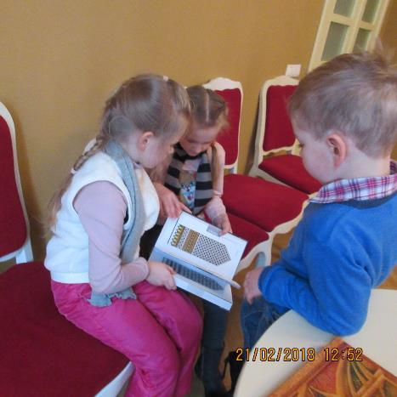
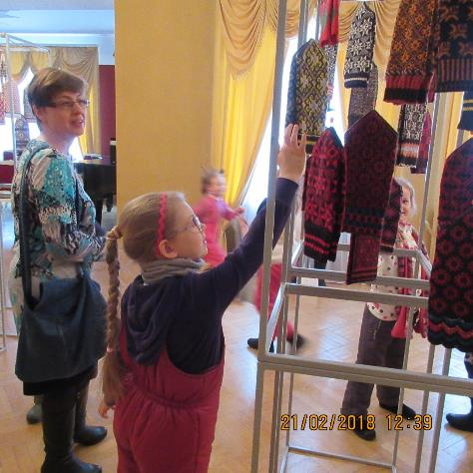

Slide 18
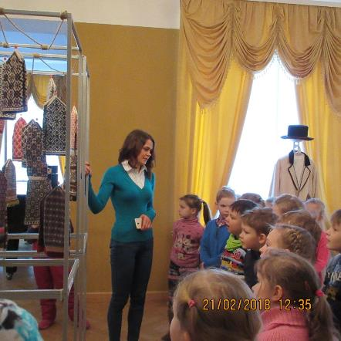
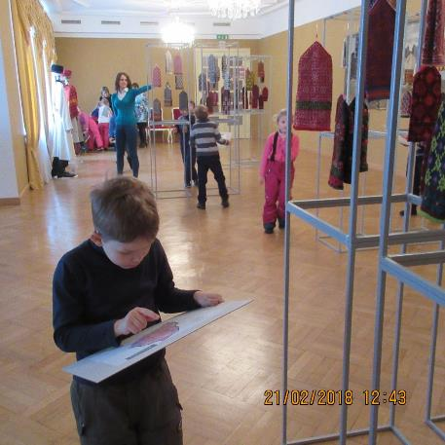

Slide 19
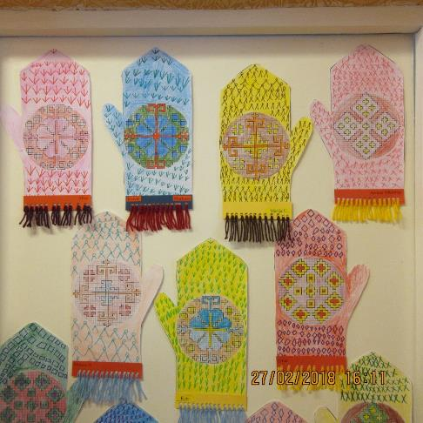
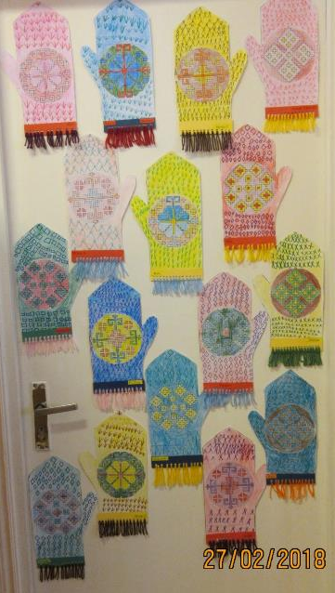

Slide 20
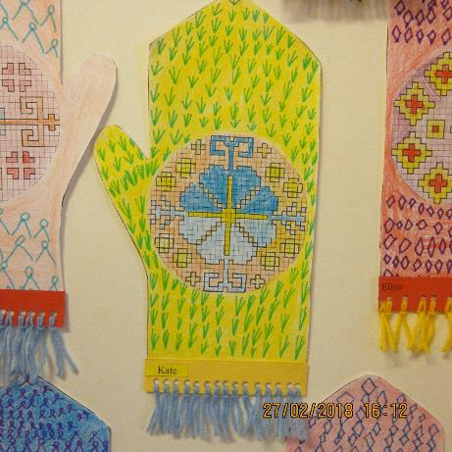
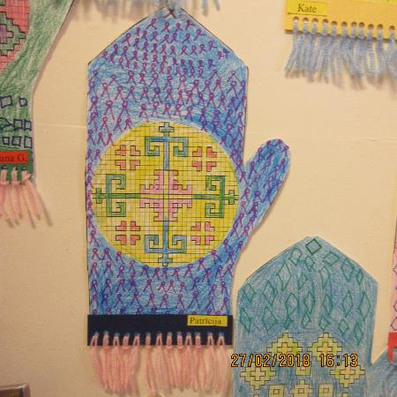

Slide 21
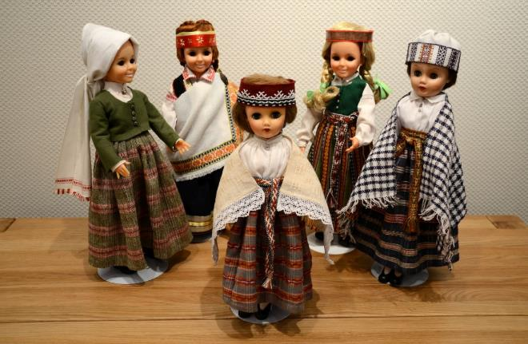
Daugavpils Novadpētniecības un mākslas muzejā grupas «Laimīte» bērni apmeklēja Latvijas valsts simtgadei veltītu
latviešu tautas tērpu izstādi
“Tautiskais mantojums”.

Slide 22
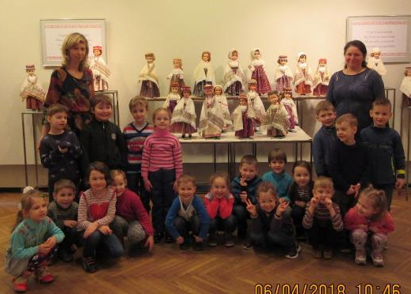
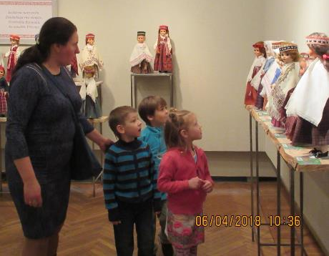

Slide 23
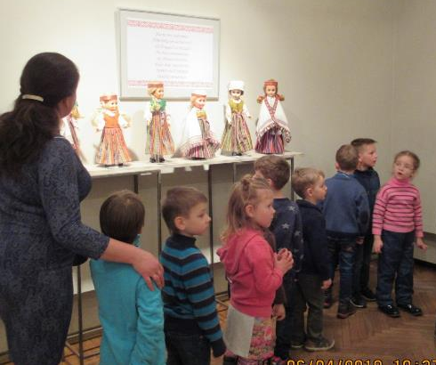
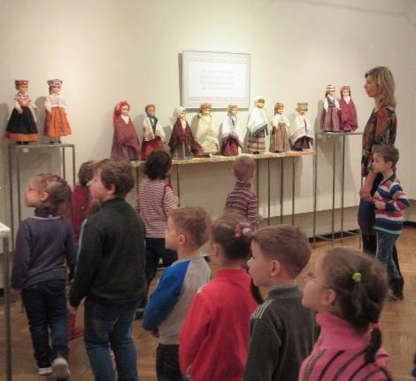

Slide 24
Latviešu tautas tērpu daudzveidība un krāšņums iedvesmoja bērnus radošai darbībai-tapa latviešu tautas tērpu vainagi.

Slide 25
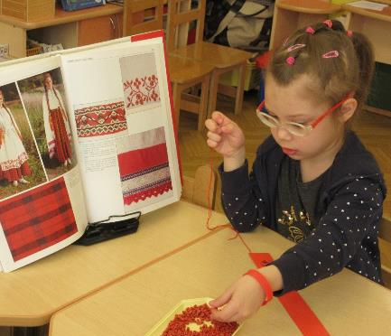
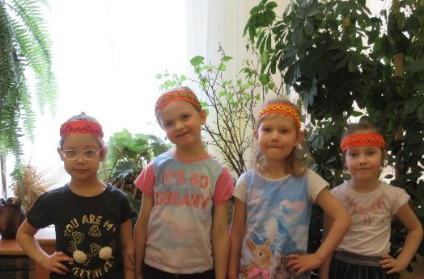

Slide 26
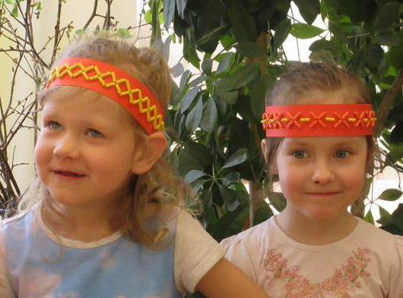

Slide 27
Mācību ekskursijas laikā Daugavpils Novadpētniecības un mākslas muzejā «Laimītes» bērni uzzināja par Daugavpils novada attīstību laika gaitā un aplūkoja ekspozīciju “Daugavpils novada daba”.

Slide 28
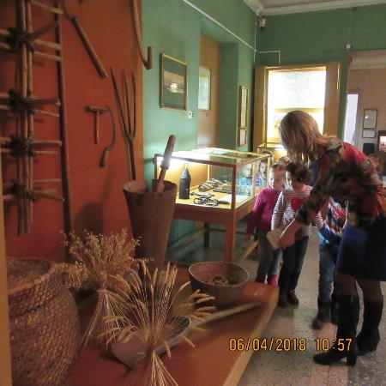

Slide 29
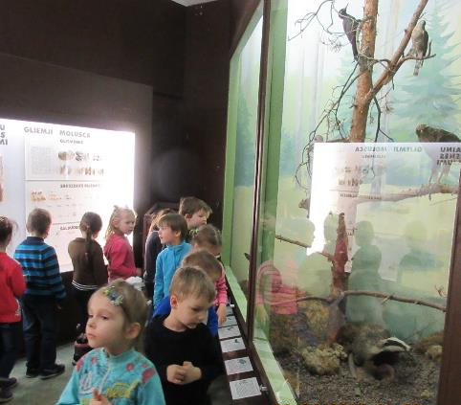
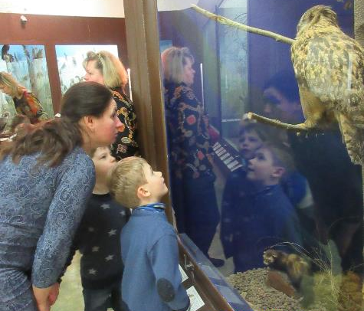

Slide 30
Iepazīties ar Latgales ainavu neatkārtojamu skaistumu bērni varēja aplūkojot foto konkursa «Latgales ainava»( veltījums Latvijas valsts simtajai gadskārtai) darbu katalogu.
Šajā konkursā piedalījās mūsu iestādes skolotāja Andžela Seiliša.

Slide 31
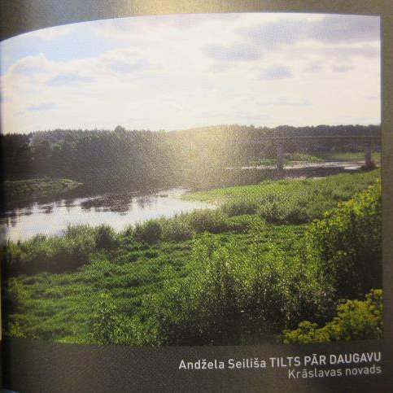
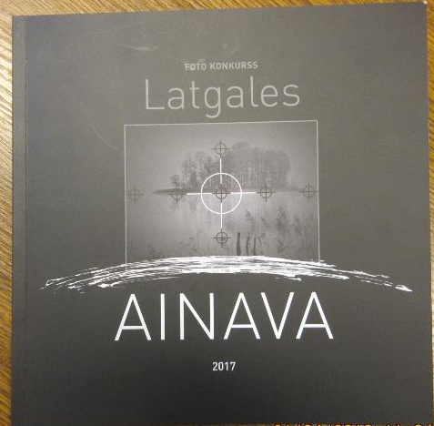

Slide 32
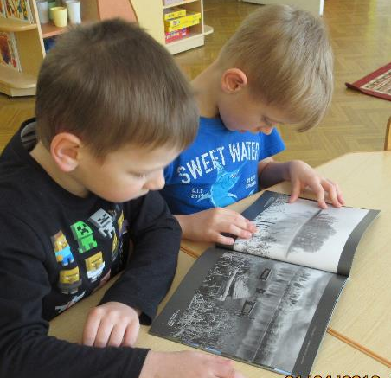
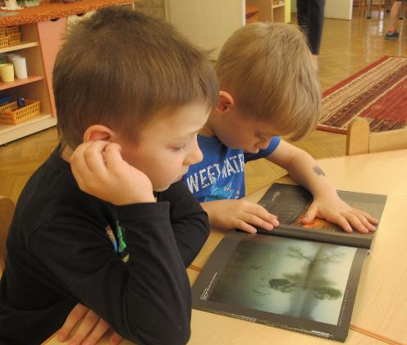

Slide 33
Tautasdziesmas ir viena no galvenajām latviešu folkloras mutvārdu tradīcijām, kas veido latvisko identitāti.
Mūsu tautasdziesmas ir mūsu tautas bagātība.

Slide 34
Tautas dziesmu iegaumēšana bērniem ir diezgan sarežģīta.
Lai tautasdziesmu mācīšanos no galvas padarītu par interesantu un saistošu nodarbi,
skolotājas izmanto dažādas metodes: «Tautasdziesmu ilustrēšana», «Tautasdziesmu ilustrāciju atpazīšana», «Aizklātie vārdi», «Saliec tautasdziesmu!».

Slide 35
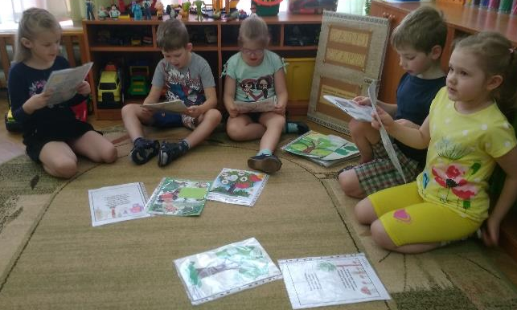
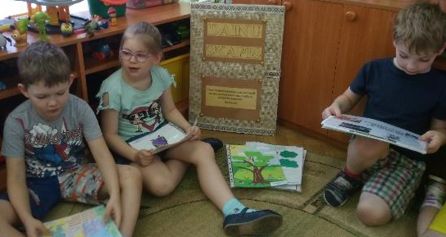

Slide 36
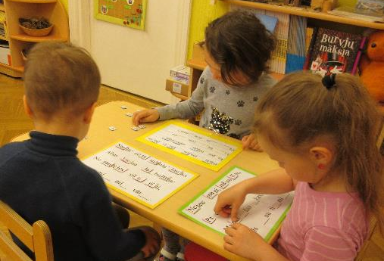

Slide 37
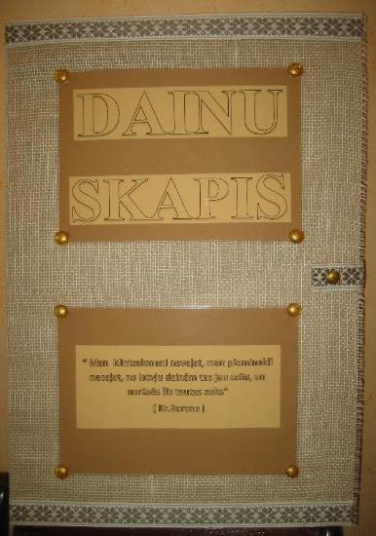
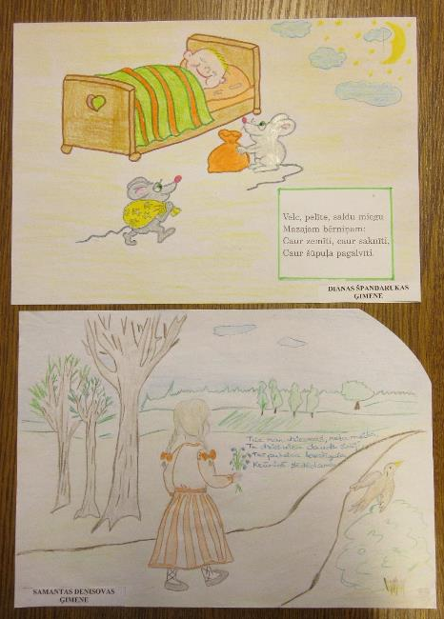

Slide 38
Bērnu bibliotēkā «Zīlīte» grupas «Jumītis» bērni bagātināja savas zināšanas par Saules tēla daudzveidību latviešu folklorā – skandēja un dungoja tautasdziesmas par Sauli, izspēlēja latviešu tautas rotaļu “Saule un Mēness”, ar lielu aizrautību piedalījās simboliskā tautasdziesmu kārtošanas procesā – katrai tautasdziesmai Dainu skapī tika atvēlēta sava vieta

Slide 39
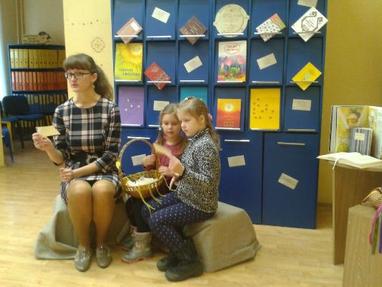

Slide 40
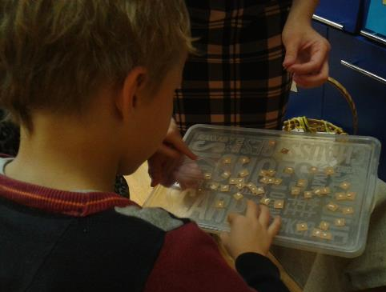
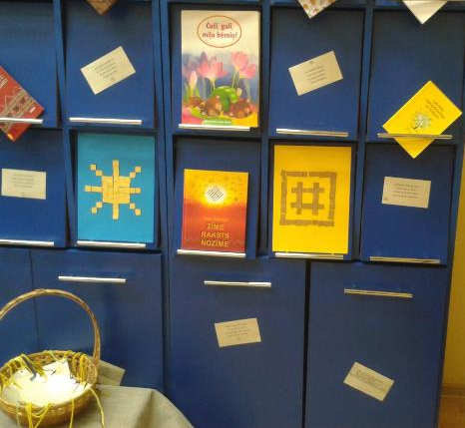

Slide 41
Iemācīties tautasdziesmas skaitīt no galvas tas ir ļoti labi, bet prast tās pielietot –tas ir izcili!
Tautasdziesmu mācīšanās sasniedzamais rezultāts-iesaistīšanās latviešu tautas svētku dienu svinēšanā.

Slide 42
Ziemassvētki, Meteņi, Lieldienas, Jāņi, Miķeļi un Mārtiņi ir labi pazīstami un svinami latviešu tautas gadskārtu svētki. Tāpēc izvēlējāmies mūsdienās mazāk zināmas un svinamas svētku dienas, kuras ir saistītas ar dabas atmošanos .

Slide 43
Un pirmā no tādām dienām ir
Matīsa diena.
Matīsa diena ik gadu tiek atzīmēta
25. februārī.
Latvieši šo dienu uzskatīja par vienu no astoņām kukaiņu dienām, kad kukaiņiem pēc garā ziemas miega rodas it kā jauna dzīvība.
Tā ir diena, kad praktiski daba vēl nav modusies, bet kaut kur jau sāk rosīties.

Slide 44
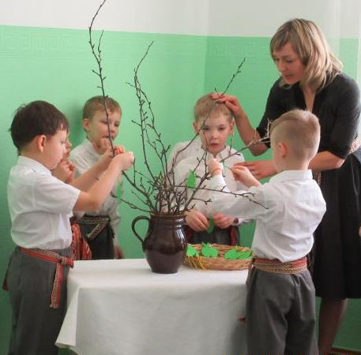
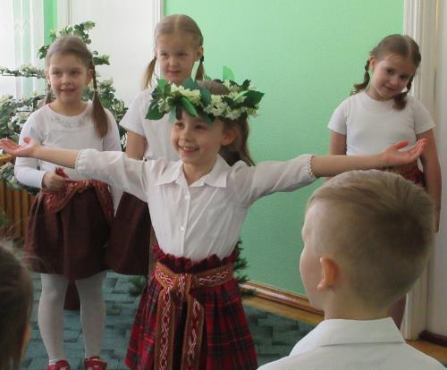

Slide 46
Dabas atmošanos svētku dienu cikls noslēdzas ar Māras dienu ( Kāpostnīcu, Kustoņu Māru jeb Atmodas dienu). Pēc Māras dienas seko Ūsiņa diena, kas iezīmē pavasara beigas un vasaras sākumu.

Slide 47
Māras dienas pēcpusdiena «Tautasdziesmu maratons» sagatavošanas grupā 25.04.2018. pieredzes apmaiņas pasākumā.

Slide 50
Tautas deju pulciņa «Ritenītis» un ansambļa uzstāšanās 25.04.2018. pieredzes apmaiņas pasākumā.

Slide 54
3.maijā ar dziedāšanu, dejām, rotaļām un pie kopīga galda radīsim svētku sajūtu par godu Latvijai

Slide 55
Par godu Latvijas simtgadei iestādes teritorijā stādīsim ozolu.

Slide 56
Kopā ar bērnu vecākiem projekta laikā esam paveikuši: - izstāde «Mūsu saimes ozols», - izstāde « Mūsu saimes rakstu raksti», -izstāde «No mūsu tautas pūra lādes» - radošā darbnīca «Lukturīšu darbnīca», - radošā darbnīca «Mana māja Latvijā», - labdarības akcija « Labo darbu nedēļa 2018.», - labdarības akcija « Sniedzot prieka mirkli»

Slide 66
PALDIES PAR UZMANĪBU!

